Slide 1



Обескислороживание воды при приготовлении ГВС в ЦТП.
ООО “ЭН+ ТЕПЛО ВОЛГА” (ООО “Теплосети”)
Имена участников:
Журавель Мирон
Игорь Минервин
Кристина Заболонская

Slide 2


Общая информация и предназначение
Установка обратного осмоса представляет собой систему фильтрации воды, использующую полупроницаемую мембрану для разделения компонентов жидкости под давлением. Эта технология широко применяется для глубокой очистки питьевой воды, удаления солей, тяжелых металлов, бактерий и органических веществ.
Как работает обратный осмос?
Принцип работы обратного осмоса основан на прохождении воды через специальную мембрану, которая задерживает большинство загрязнений. Под действием давления вода проникает сквозь поры мембраны, оставляя загрязняющие вещества позади. Получаемая очищенная вода называется пермеатом, а оставшаяся концентрированная жидкость — концентратом.

Slide 3
Процесс состоит из нескольких этапов:
1. Предварительная очистка: Вода предварительно фильтруется для удаления крупных частиц и соединений, которые могли бы повредить мембрану.
2. Обратный осмос: Основная стадия, где вода пропускается через мембрану под высоким давлением.
3. Постобработка: Дополнительная обработка, включающая удаление остатков запахов и привкусов.
Основные преимущества установок обратного осмоса:
- Высокая степень очистки воды от большинства загрязнителей.
- Эффективное удаление солей и минералов, включая кальций и магний.
- Способность устранять бактерии и вирусы.
- Простота эксплуатации и обслуживания.
Однако существуют и некоторые недостатки:
- Высокие энергозатраты, необходимые для поддержания высокого давления.
- Потеря части воды в виде отходов (концентрата).
- Необходимость периодической замены мембран и предварительных фильтров.

Slide 4
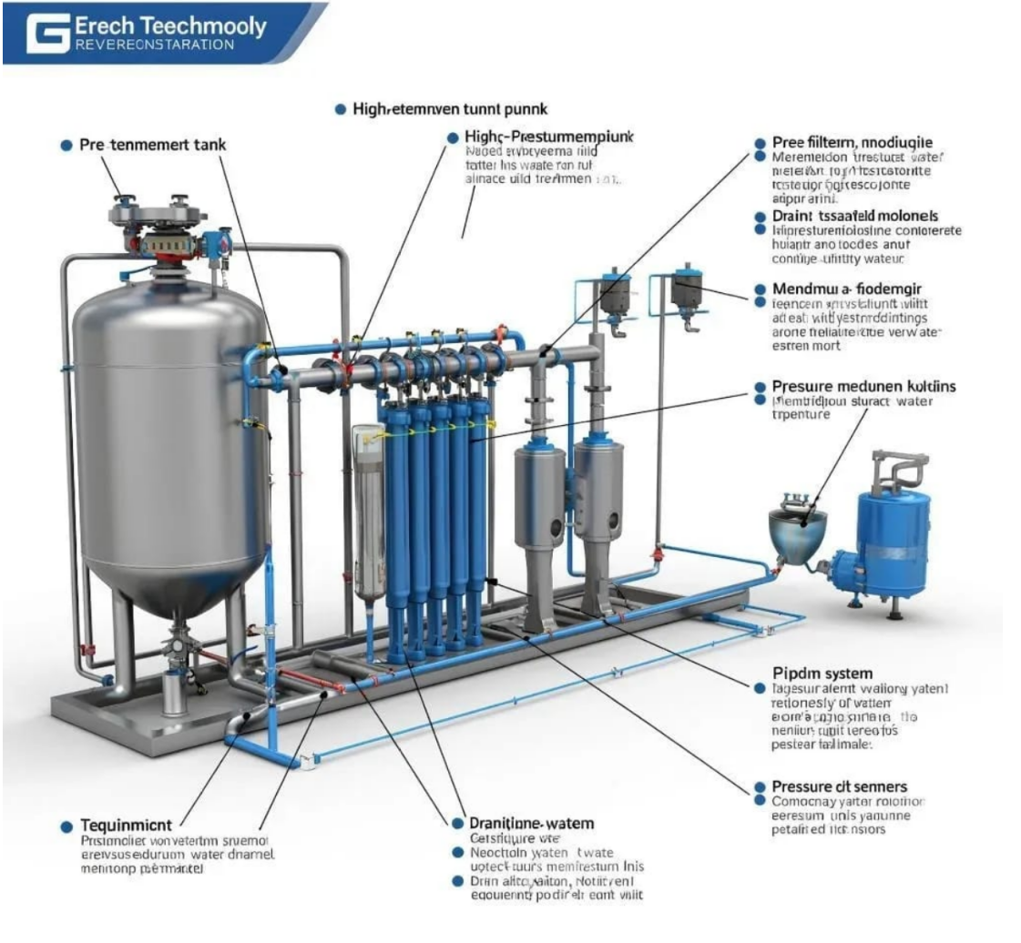
Применение обратного осмоса
Установки обратного осмоса используются в разных сферах:
- Домашнее использование: для получения чистой питьевой воды.
- Промышленность: для подготовки технической воды, применимой в фармацевтике, электронике и пищевой промышленности.
- Водоподготовка: для улучшения качества воды в муниципальных системах водоснабжения.

Slide 5
Устройство установки
Типовая схема включает следующие компоненты:
Резервуар: Используется для хранения подготовленной воды перед обработкой.
Насос подачи раствора: Обеспечивает подачу раствора соли в воду.
Диспергатор: Распределяет соль равномерно по всему объему воды.
Фильтры: Используются для отделения продуктов реакции и механических примесей.
Контроль качества: Производится измерение концентрации остаточного кислорода в воде после обработки.
Преимущества метода
Использование солей позволяет добиться высоких показателей очистки воды от кислорода, обеспечивая защиту оборудования от коррозии и продляя срок службы теплоэнергетического оборудования.
Недостатки
Метод требует постоянного контроля за концентрацией реагентов и регулярной замены фильтров, что увеличивает эксплуатационные расходы.

Slide 6
Принцип работы установки
Установка для удаления растворенного кислорода из воды с использованием солей называется деаэрационной установкой или деаэратором. Этот процесс основан на химической реакции, в которой соли вступают в реакцию с кислородом, образуя соединения, легко отделяемые от воды.
Принцип работы
Наиболее распространенными солями, используемыми для удаления кислорода, являются сульфиты натрия (Na_2SO_3) и гидразин (N_2H_4). Эти вещества обладают способностью восстанавливать кислород, превращаясь в безвредные продукты.
Реакция сульфита натрия с кислородом выглядит следующим образом:
Na_2SO_3 + O_2 = Na_2SO_4}
Гидразин взаимодействует с кислородом иначе:
N_2H_4 + O_2 = N_2 + 2 H_2O
Таким образом, оба реагента удаляют кислород из воды, делая её пригодной для дальнейшего использования, особенно в системах теплоснабжения и парогенерации.

Slide 7

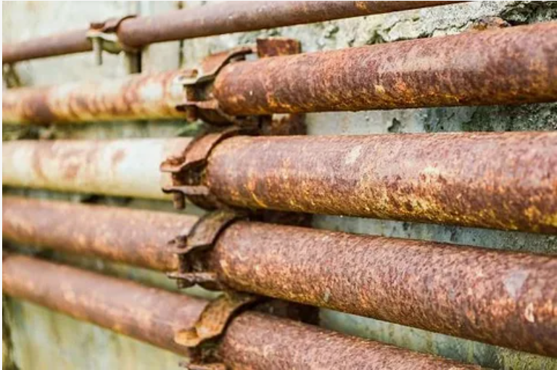
Релевантность и соответствие задаче.
Вода в системе ГВС должна быть специально подготовлена перед запуском в систему. Кислород является ключевым разрушителем труб водоснабжения, за счёт вступления в реакцию с металлом. Удаление его из системы является важнейшей задачей.

Slide 8
Техническая реализация
01
02
03
Сбор исходных данных и предпроектные исследования
Разработка концептуального проекта
Создание технического проекта
04
05
06
Формирование проектной документации
Согласование и экспертиза
Разработка рабочей документации

Slide 9
Бизнес-модель
Описание продукта
Установка предназначена для эффективного удаления растворенного кислорода из воды, используемой в системах горячего водоснабжения многоквартирных домов и промышленных объектов. Оборудование предотвращает коррозию трубопроводов и оборудования, снижает затраты на обслуживание и продлевает срок службы инженерных коммуникаций.
Преимущества решения
Эффективное удаление кислорода повышает надежность эксплуатации тепловых систем.
Сокращение расходов на профилактику коррозии.
Продление срока службы трубопроводных линий и теплообменников.
Улучшение качества теплоносителя и повышение эффективности отопления.
Проблематика рынка
Коррозия водопроводных сетей является одной из главных проблем ЖКХ.
Ежегодные расходы на ремонт изношенных труб составляют значительную долю бюджета управляющих компаний.
Необходимость повышения энергоэффективности водонагревательных установок.
Целевые клиенты
Управляющие компании многоквартирными домами.
Жилищно-коммунальные хозяйства городов.
Предприятия промышленности и энергетики.

Slide 10
Анализ рисков
и стратегии их минимизации
Технические риски
Сложность интеграции оборудования в существующие сети.
Возможные проблемы совместимости с существующими устройствами и материалами.
Стратегии минимизации риска:
Проведение предварительных испытаний и сертификаций продукции.
Обучение персонала заказчика правилам монтажа и обслуживания оборудования.
Риск изменения нормативно-правового поля
Изменения требований государственных стандартов и норм санитарной безопасности.
Стратегии минимизации риска:
Постоянный мониторинг изменений законодательных актов и нормативных документов.
Подготовка документации, соответствующей новым требованиям.
Конкурентные риски
Появление новых конкурентов с аналогичными технологиями.
Стратегии минимизации риска:
Инновационное совершенствование технологии.
Регулярное обновление ассортимента продуктов.
Финансовые риски
Колебания цен на комплектующие и услуги подрядчиков.
Задержки платежей со стороны заказчиков.
Стратегии минимизации риска:
Создание резерва денежных средств.
Заключение долгосрочных контрактов с поставщиками комплектующих.

Slide 11
Команда
Журавель Мирон
Игорь Минервин
Кристина Заболонская

